Slide 1
Консультация для педагогов ДОУ на тему: «Эмоциональный интеллект дошкольников: технологии развития эмоционального интеллекта»
Муниципальное дошкольное образовательное учреждение «Детский сад №4 комбинированного вида»
Подготовила: Кочетова Е.С.,
педагог – психолог
Дата проведения:
24.02.2022 г.

Slide 2
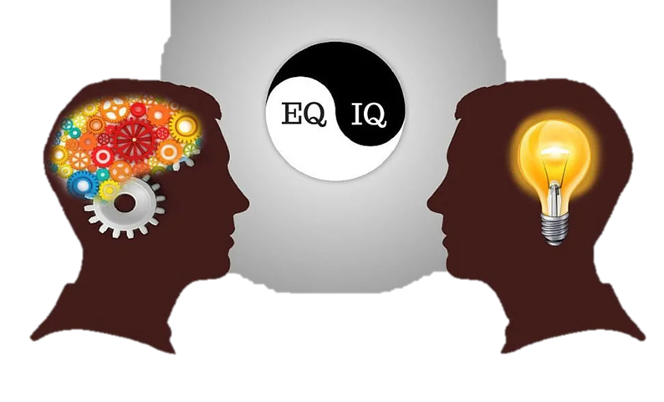
Эмоциональный интеллект
Эмоциональный интеллект (EQ-показатель эмоционального интеллекта человека) – это ментальная (интеллектуальная) способность, которая объединяет в себе умение различать и понимать эмоции, управлять собственными эмоциональными состояниями и эмоциями своих партнёров по общению.

Slide 3
Эмоциональный интеллект
Развитие эмоционального интеллекта у дошкольников – целенаправленный педагогический процесс. Без эмоций и чувств невозможно восприятие окружающего мира.
Эмоции и чувства направляют наше внимание на важные события, они готовят нас к определённым действиям и влияют на наш мыслительный процесс. Без эмоционального осознания, мы не в состоянии в полной мере понять нашу собственную мотивацию и потребности, а также эффективно общаться с другими людьми.

Slide 4
Этапы развития эмоционального интеллекта
Развитие эмоционального интеллекта у детей происходит в несколько этапов:
1. Начало эмоционального осознания – сначала собственных чувств, затем эмоций, которые испытывают другие люди.
2. После того как ребенок начнет распознавать, идентифицировать и воспринимать эмоции, понимать, что такое чувство, он учится читать выражение лица, язык тела и жестов, тон голоса, другие проявления эмоционального состояния других людей. Он уже способен оценить это состояние, характеризуя человека, как «злой», «веселый», «грустный», «счастливый».
3. Описывая чувства, характеризуя эмоции, ребенок расширяет свой эмоциональный словарь, используя его, чтобы передать свои чувства и охарактеризовать состояние окружающих.

Slide 5
Этапы развития эмоционального интеллекта
4. Ребенок начинает проявлять эмпатию – сочувствие. В какой-то период это выражается в чувстве неуверенности, беспокойства из-за того, что кому-то из окружающих плохо или грустно. Он начинает испытывать симпатию к более слабым – детям младшего возраста, животным.
5. Маленький человек начинает контролировать и управлять своими эмоциями, применять свои навыки для выбора стратегии поступков и реакций в зависимости от испытываемых чувств.
6.Ребенок начинает понимать, что именно вызывает у него и у других людей положительные или отрицательные эмоции.
7. Он начинает осознавать взаимосвязь между эмоциями и поведением. Например: «Мама смеется, потому что у нее хорошее настроение; папа надел новую рубашку, потому что радуется встрече с бабушкой».

Slide 6
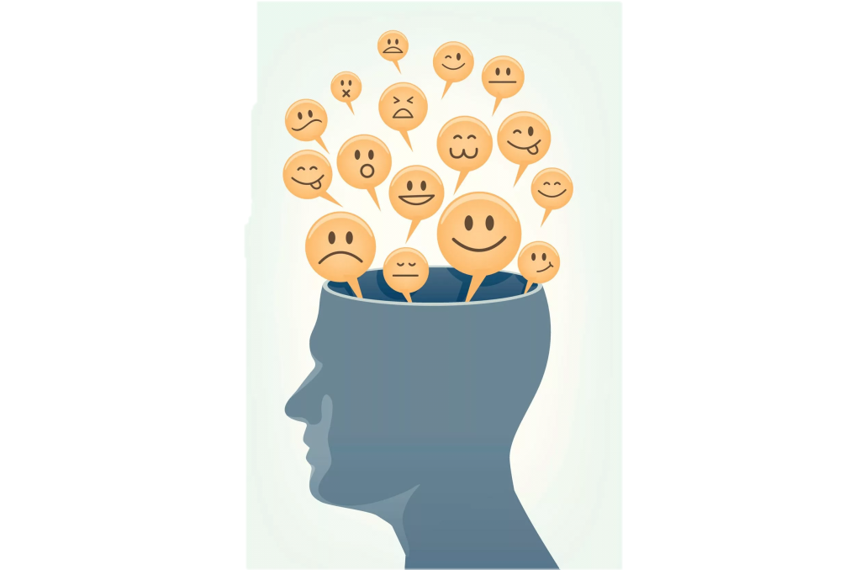
Технологии и методы развития эмоционального интеллекта:
1. Сюжетно-ролевые игры, в которых, примеряя на себя роль с установленной условиями игры поведенческой моделью, ребенок учится понимать других людей, учитывать их побудительные мотивы, настроения, пожелания. Одна из форм ролевых игр – кукольный театр.
2. Чтение сказок, произведений детской художественной литературы. В таких произведениях добро и зло четко разделены между собой. Однозначная авторская оценка склоняет ребенка к тому, чтобы сопереживать положительным героям и возмущаться поведением отрицательных персонажей.

Slide 7
Технологии и методы развития эмоционального интеллекта:
3. Творческая деятельность. Рисование, лепка. Изготовление поделок формирует эстетическое чувство и чувство вкуса. Ребенок переносит восприятие прекрасного или ужасного, уродливого на поступки и высказывания других людей.

Slide 8
Технологии и методы развития эмоционального интеллекта:
4. Специальные игрушки. Такие игрушки пока что можно найти не в каждом магазине, но приобрести их можно через интернет, причем предназначены они для детей с самого юного возраста. Это может быть игрушка-рукавичка (крольчонок, лягушонок) с карточками, обозначающими эмоции, – такой набор позволяет придумывать вместе с малышом истории приключений и понимать, что чувствует их герой. Или, например, набор из нескольких овалов лиц и готовых выражений губ, глаз, бровей. Используя фантазию и этот набор, также можно составить множество интересных историй и рассказать о том, что чувствуют и как себя ведут их герои в разных жизненных ситуациях.

Slide 9
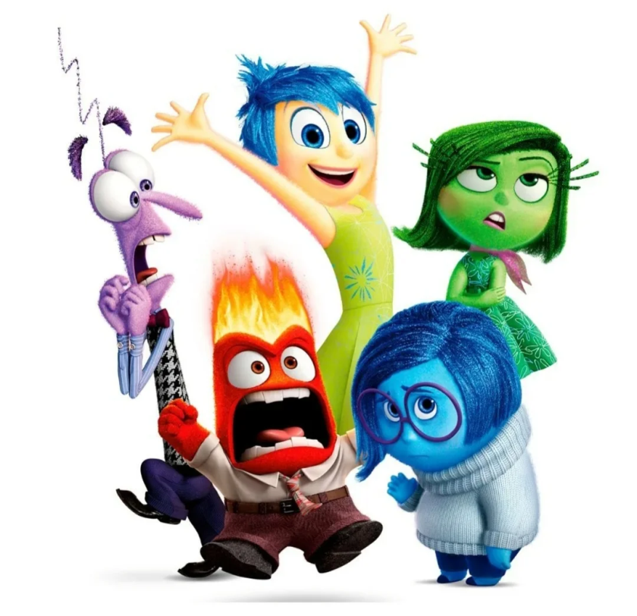
Технологии и методы развития эмоционального интеллекта:
5. Совместная деятельность. Привлекайте детей к совместным занятиям трудом, творчеством или, например, уходу за домашними питомцами, младшими членами семьи. Дома вместе с родителями или с другими детьми в дошкольном учреждении ребенок учится эмоциональному взаимодействию, которое помогает достигать общих целей, преодолевать трудности и препятствия, добиваться нужного результата.

Slide 10
Помните, что эмоциональное благополучие ребёнка – главное условие его физического и душевного здоровья.
Известный физиолог Н.М. Щелованов писал: «Эмоции не только составляют наиболее ценное психологическое содержание жизни ребёнка, но и имеют важное физиологическое значение в жизнедеятельности организма». Эмоции неистребимы. Они не исчезают, а откладываются в подсознании. Именно отсюда формируются добрые и злые, жизнерадостные и грустные, открытые и замкнутые люди. Очень важно научить ребёнка бороться и побеждать страх, злость, жадность; важно научить удивляться и заботиться, грустить и радоваться, сочувствовать и гордиться…

